Slide 1

Введение в Docker
Backend-разработка на Java 2024

Slide 2

Что такое Docker?
Что такое Docker?
Платформа для разработки, поставки и исполнения приложений
Позволяет собирать и запускать приложения в изолированном окружении (контейнерах)
Другими словами, Docker – это платформа контейнеризации, которую можно использовать для упаковки программного обеспечения в контейнеры и запуска его на целевых машинах.
Docker поможет
Поднять окружение для разработки приложения
Протестировать приложение
Доставить приложение в PROD и QA
Оркестрировать приложения
Преимущества
Легковесная и быстрая альтернатива виртуальным машинам
Хорошо подходит для микросервисов
Легко использовать в CI/CD

Slide 3
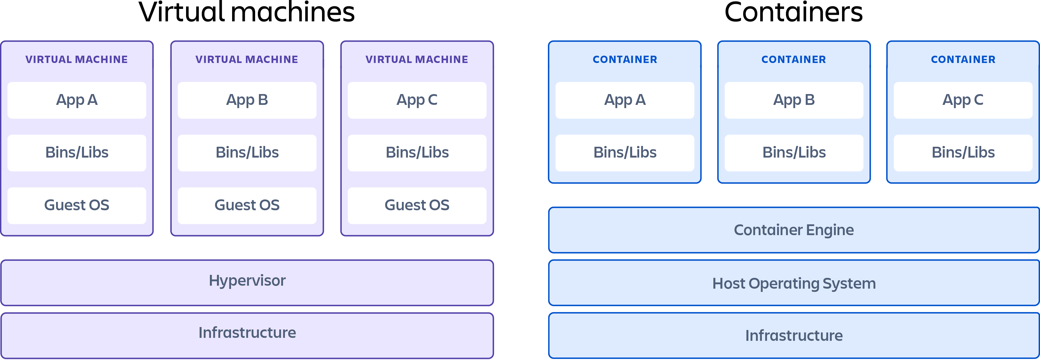
Контейнер vs виртуальная машина
Полностью эмулируют hardware
Запускается отдельная операционная система
Более тяжелые
Virtual Box, VMWare, QEMU
Запускаются на операционной системе хоста, используя механизмы Namespaces (что видит контейнер) и CGroups (какие ресурсы - cpu, mem, доступны контейнеру) для изоляции
Содержат весь необходимый софт для запуска приложения
Легковесные
Docker, LXC, CRI-O

Slide 4
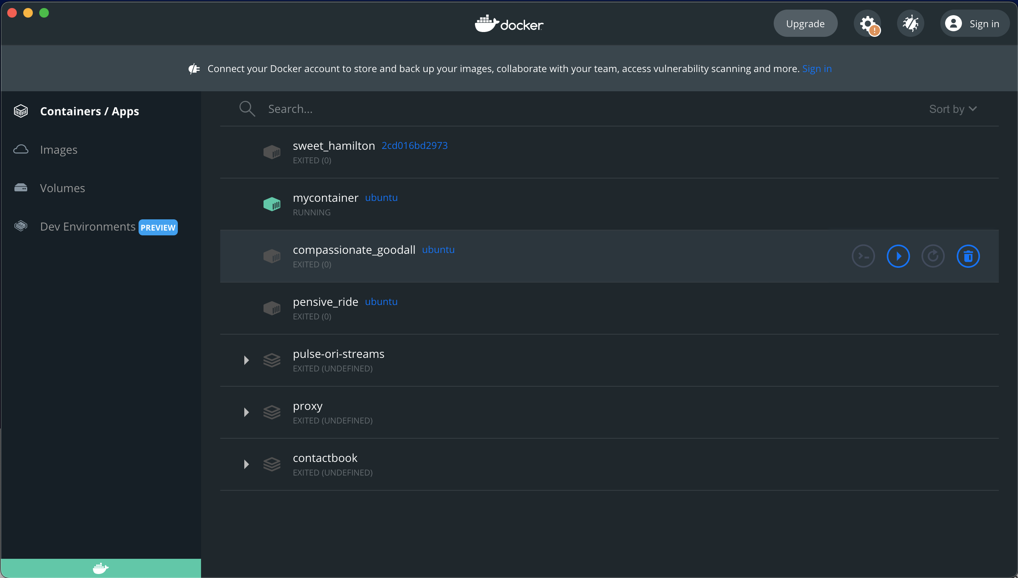
Установка
Официальный сайт https://www.docker.com
Инструкция https://docs.docker.com/desktop/install/windows-install/

Slide 5
Образы и контейнеры
Образ Docker – это снимок или схема библиотек и зависимостей, необходимых в контейнере для запуска приложения.
Это шаблоны, доступные только для чтения и содержащие инструкции по созданию контейнера
Контейнер Docker – это автономное запускаемое программное приложение или сервис. С другой стороны, образ Docker – это шаблон, загруженный в контейнер для его запуска, например набор инструкций.
Контейнер | Образ
Создается из образа | Создается из Dockerfile
Слой контейнера (доступен для записи) | Состоит из слоев (наборов изменений)
Допускают модификацию во время выполнения (запись/изменения файлов), но не влияют на образ или другие контейнеры | Нельзя изменить после создания. Для внесения изменений нужно создать новый образ.

Slide 6
Dockerfile
Dockerfile — это текстовый файл с инструкциями, необходимыми для создания образа контейнера. Эти инструкции включают идентификацию существующего образа, используемого в качестве основы, команды, выполняемые в процессе создания образа, и команду, которая будет выполняться при развертывании новых экземпляров этого образа контейнера.
Docker build — команда подсистемы Docker, использующая файл Dockerfile и запускающая процесс создания образа.
Пример простого Dockerfile для Spring Boot приложения
FROM eclipse-temurin:17-jdk-alpine
VOLUME /tmp
COPY target/*.jar app.jar
ENTRYPOINT ["java","-jar","/app.jar"]
Собрать образ можно следующей командой
docker build -t myorg/myapp .

Slide 7

Примеры
https://github.com/ivannikolaev/java_h2/tree/main/s1_docker

Slide 8


Доп. материалы
Официальный гайд
https://docs.docker.com/guides/get-started/
Liz Rice – Containers from scratch https://www.youtube.com/watch?v=_TsSmSu57Zo
Docker Tutorial for Beginners
https://www.youtube.com/watch?v=3c-iBn73dDE
Linux namespaces
https://man7.org/linux/man-pages/man7/namespaces.7.html
Linux cgroups
https://man7.org/linux/man-pages/man7/cgroups.7.html
Docker in Practice
https://www.manning.com/books/docker-in-practice-second-edition

Slide 9

Вопросы

Slide 10
Он такой один

